Slide 1
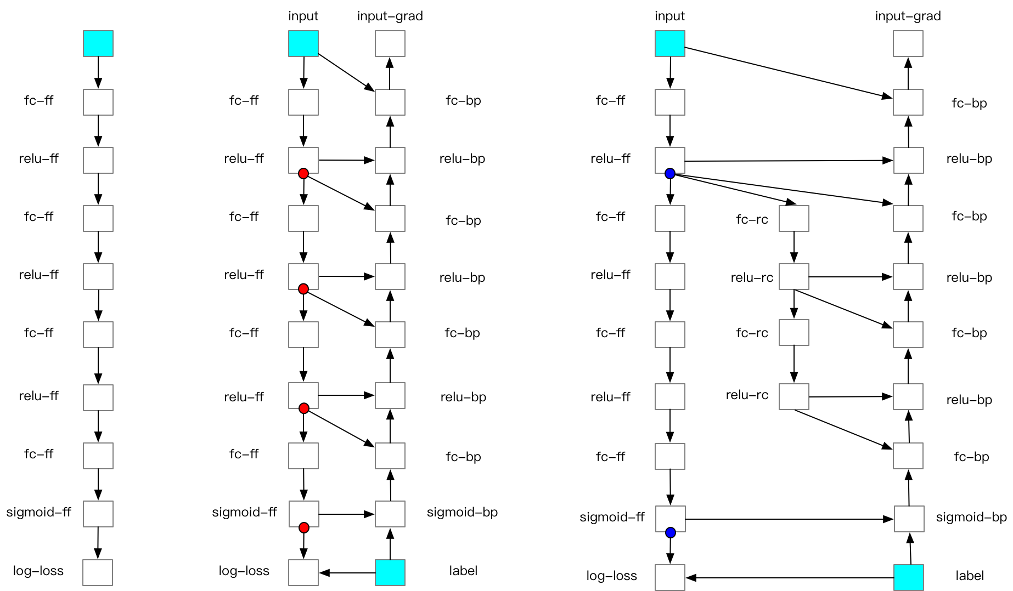

Slide 2
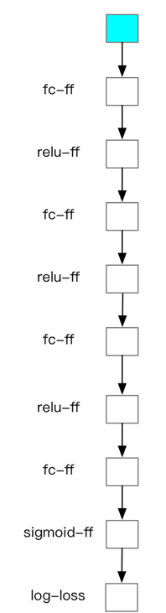
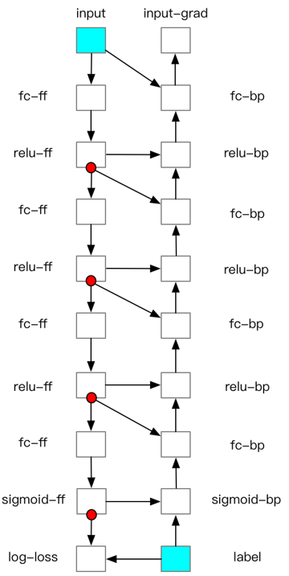
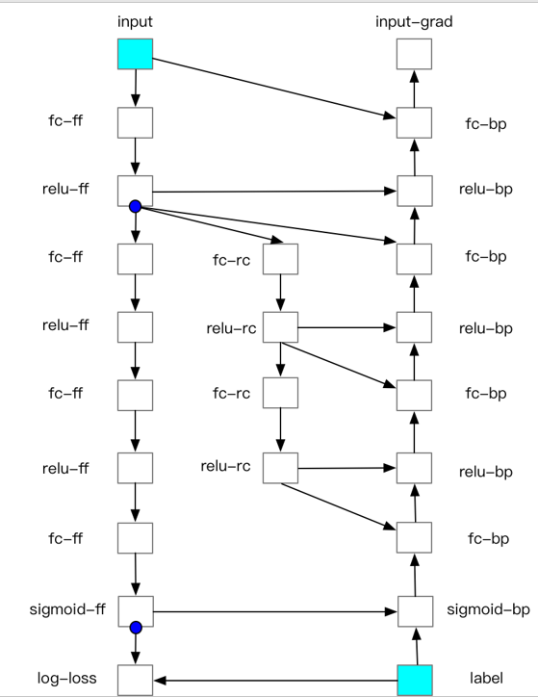
a. 前向计算
b. 反向计算，会依赖前向计算的中间结果
c. 采用recompute技术，只储存若干个中间变量（蓝色节点），其他中间变量在反向求导时候重新进行前向计算得到

